Slide 1
Manejo y Análisis de Datos
Parte II: Inferencia estadística y modelos explicativos
Dr. Mateo Neira
Maestría en Ciudades Sostenibles, Universidad de Cuenca

Slide 2
Fundamentos de Inferencia
De poblaciones a modelos probabilísticos
Gestión de datos
Preguntas Fermi
Tutorial practico
De la población a la muestra
Incertidumbre y probabilidad
Distribuciones de probabilidad
El Teorema del Límite Central
Tutorial practico
Notes:
Entender Población vs. Muestra.
Repasar Probabilidad básica.
Explorar Distribuciones (Discretas y Continuas).
Comprender el Teorema del Límite Central (TLC).

Slide 3
Numpy & Pandas para la gestión de datos Procesos comunes
Numpy & Pandas para la gestión de datos
Procesos comunes
32

Slide 4


Numpy
Numpy es una biblioteca de código abierto que proporciona funciones numéricas en arrays multidimensionales. Permite operaciones rápidas en todo el array sin necesidad de bucles. Utilizada por muchas librarias modernas de Machine Leraning.
https://numpy.org
>> importar numpy como np
>> np.Mean([1,2,3])

Slide 5
NumpyArrays - Dimensión, Forma, Tamaño, Tipo
1 4 9
7 8
2 6 7
X.ndim | 2
X.Shape | (3,3)
X.Size | 9
X.Dtype | 'int64'
X[0,1] | 4
X= 6

Slide 6
Remodelación de NumpyArrays
1 2
X= 3 4
5 6
2 3
4 5 6
(2,3)
X2= ¹
Forma
(3,2)
X2=X.reshape(2,3)

Slide 7
Funciones de NumpyArrays
1 2
4
5 6
np.media(X) np.media(X.axis=0) np.media(X.axis=1)
3.5
3,4
1.5,3.5,5.5
X= 3
Forma
(3,2)

Slide 8
Producto Scalar NumpyArrays
np.dot(x1,x2)
1
1 3
2 ⋅ 2 = 9
1
x1
x2

Slide 9
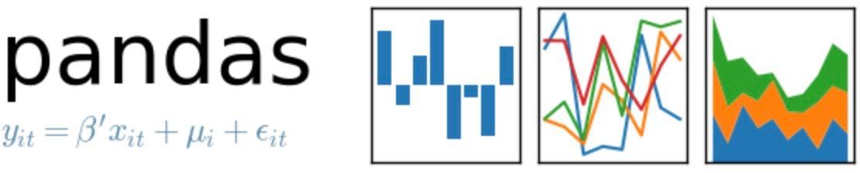

Pandas
Datos bruto
DataFrames
Pandas es una biblioteca de código abierto, licenciada por BSD, que ofrece estructuras de datos y herramientas de análisis de datos de alto rendimiento y fáciles de usar para Python. https://pandas.pydata.org
>> importar pandas como pd

Slide 10
Pandas
Filas (observaciones)
Columnas (variables)
DataFrame
DataFrame es una estructura de datos bidimensional en formato tabular con filas (observaciones) y columnas (variables).
https://pandas.pydata.org/pandas-docs/stable/index.html

Slide 11
Filtrado por filas
df[0:10]
DataFrame
Subconjunto
filas[0:10]

Slide 12
Filtrado por columnas
df[[ col1, col2, …]]
DataFrame
Subconjunto

Slide 13
Filtrado por filas y columnas
df.loc[0:10][‘nombre_col']
DataFrame
Subconjunto
Filas[0:10], Columnas[‘nombre_col']

Slide 14
Filtrado de filas por condiciones de columna
df[df.col== condicion ]
DataFrame
Subconjunto

Slide 15
Remodelación de datos
pd.melt(df,'id')
DataFrame
Remodelado
id | var1 | var2
id | Var Val
 | var1
 | var2

Slide 16
Remodelación de datos
pd.pivot(df,’id’,’var’,’val’)
DataFrame
Remodelado
id | var1 | var2
id | Var Val
 | var1
 | var2

Slide 17
Cuantización de datos
Datos categóricos
Codificación one-hot
id | Ciudad
 | SFO
 | LDN
id | SFO | LDN
 | [0,1] | [0,1]
pd.get_dummies(df.cities)

Slide 18
Combinación de datos
Los DataFrames pueden unirse con otros dataframes.
DataFrame combinado
DataFrame 2
DataFrame 1

Slide 19
Combinación de datos
pd.concat ([df1,df2],axis=0)
DataFrame 1
DataFrame nuevo
DataFrame 2
https://pandas.pydata.org/pandas-docs/stable/reference/api/pandas.concat.html

Slide 20
Combinación de datos
pd.concat([df1,df2],axis=1)
DataFrame 1
DataFrame 2
newDataFrame
https://pandas.pydata.org/pandas-docs/stable/reference/api/pandas.concat.html

Slide 21
Combinación de datos
df1.merge(df2,on='ID')
DataFrame 1
DataFrame 2
DataFrame nuevo
ID
ID
ID
ID
https://pandas.pydata.org/pandas-docs/stable/reference/api/pandas.DataFrame.merge.html

Slide 22
Exportación/Almacenamiento de datos
newdf.to_csv('preprocessed.csv')
DataFrames
Contenedor
*.csv
*.sql
*.json

Slide 23
Resumen
Los datos en su forma bruta son datos que se miden y capturan con fines de investigación, y la recopilación de datos es medir la información de manera fiable, válida y ética.
Los avances recientes en datos abiertos y código, junto con avances computacionales, han facilitado el uso de datos para descubrir patrones y resolver problemas.
Los datos casi siempre son muy desordenados. El 80% del tiempo se dedica a gestionar y preparar datos. Se debe SIEMPRE revisar, organizar y almacenar datos de forma adecuada para su análisis.
La experiencia y el conocimiento del sector son fundamentales en este proceso. Las decisiones sobre los datos siempre deben ser documentadas.

Slide 24
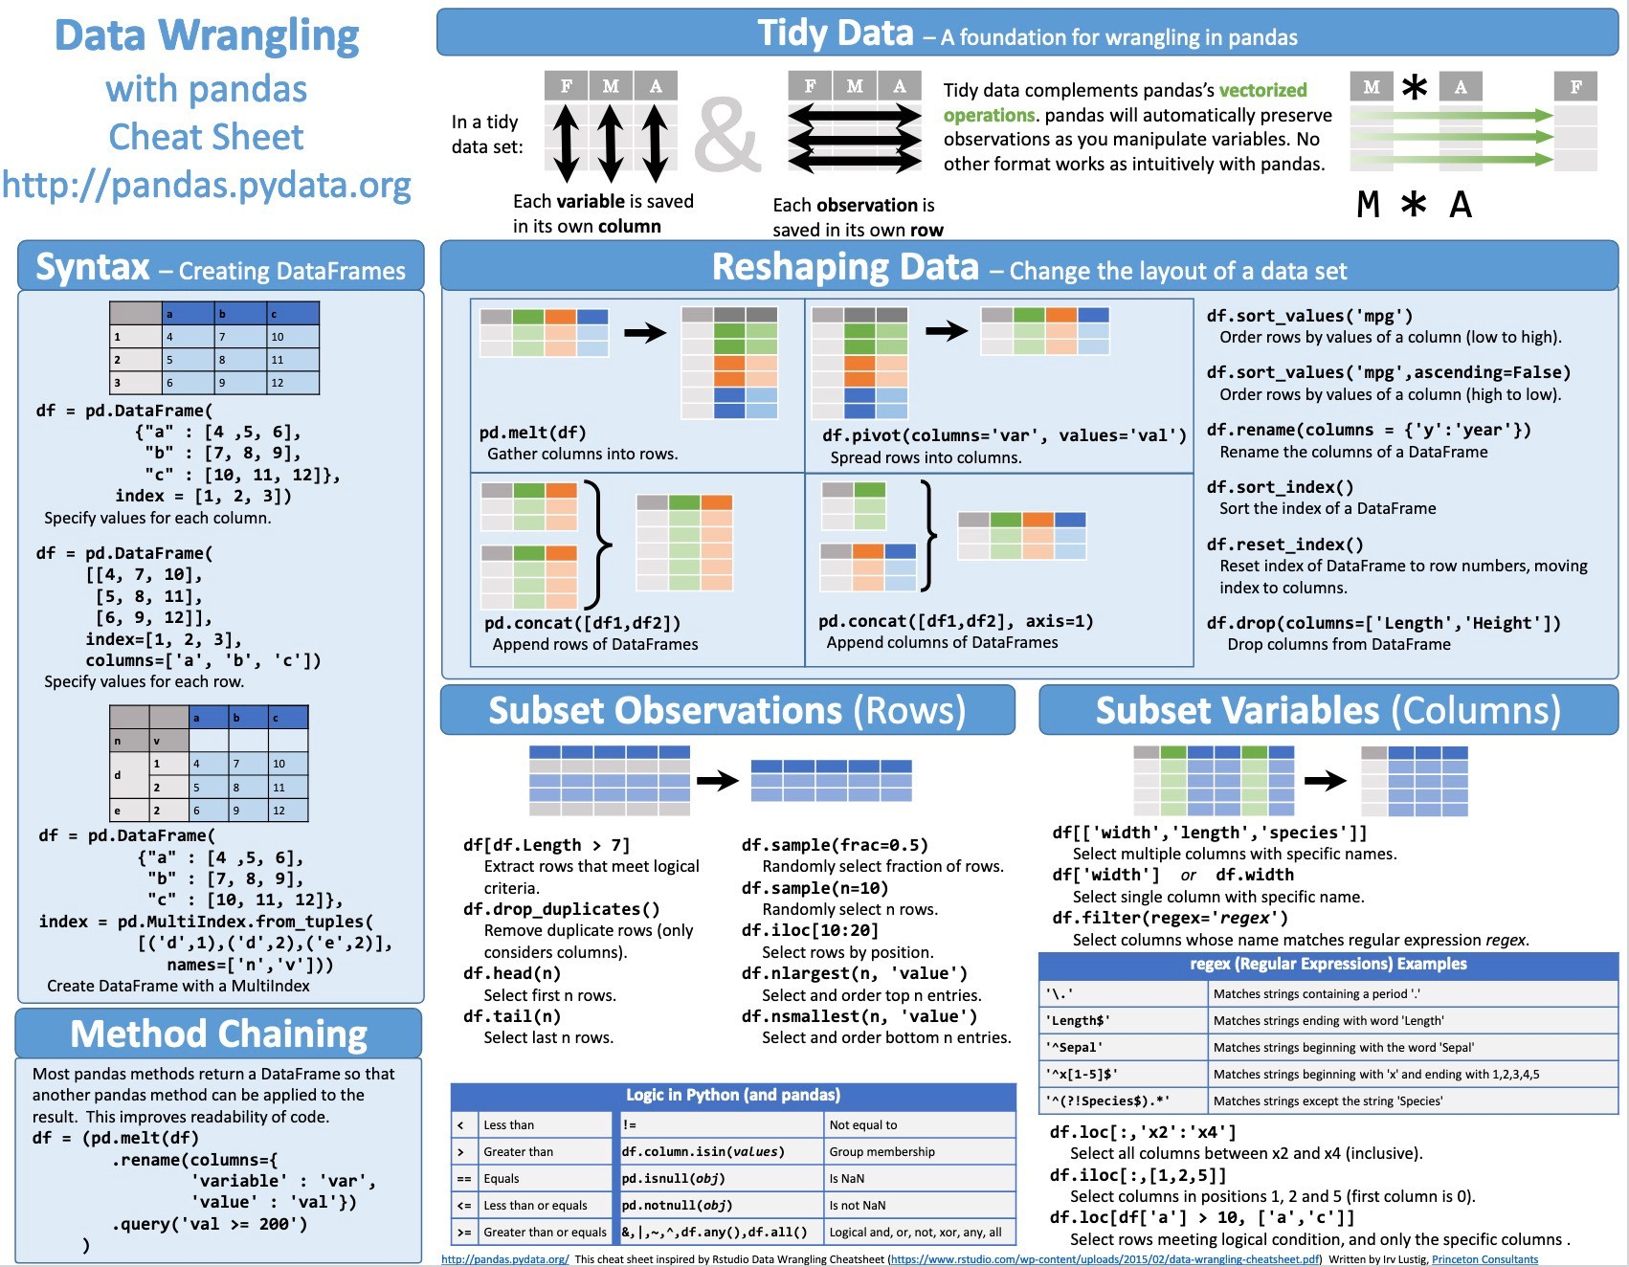
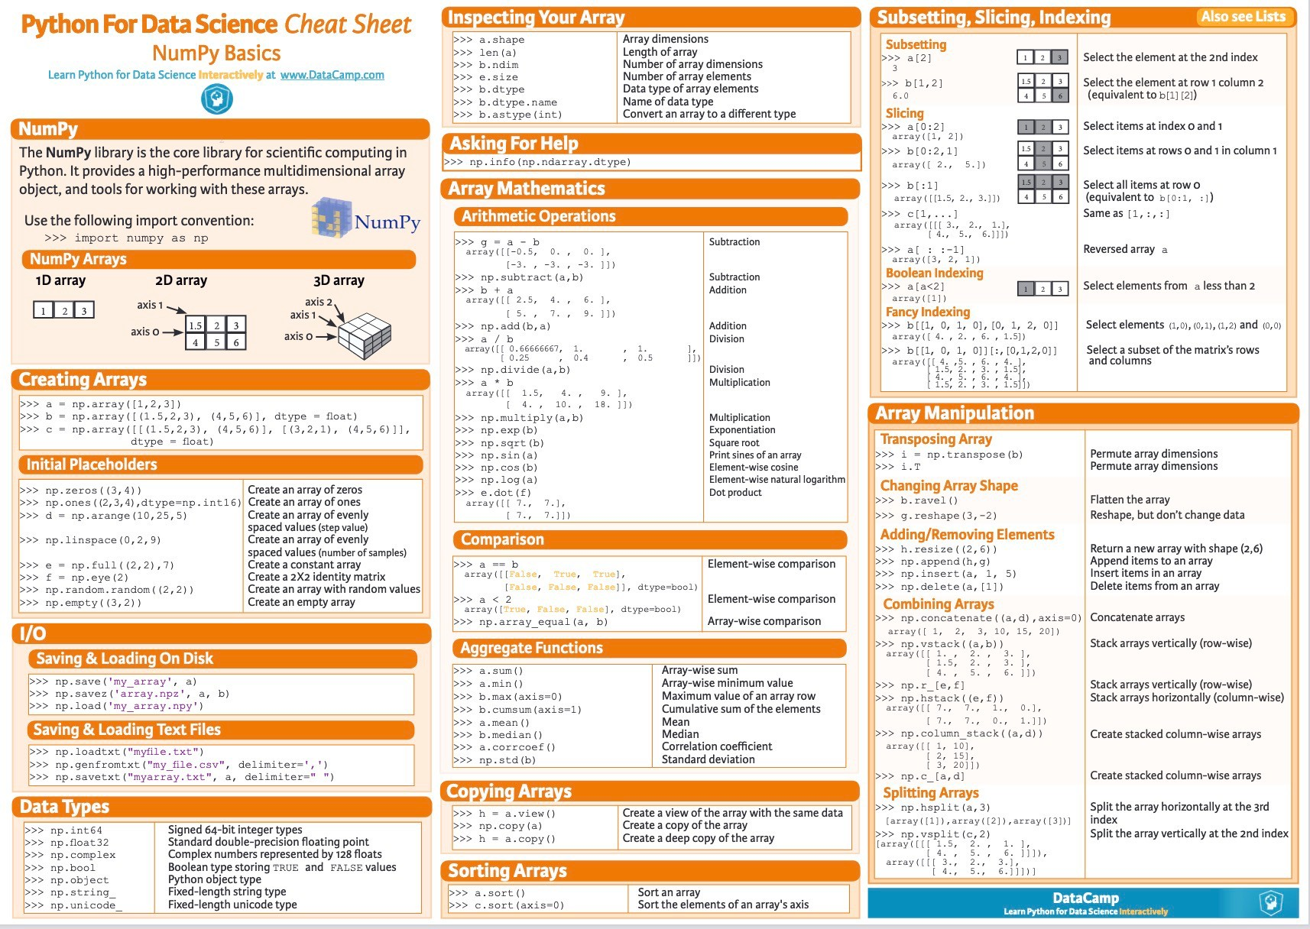
Departamento de Geografía
Referencias
https://pandas.pydata.org/Pandas_Cheat_Sheet.pdf
https://assets.datacamp.com/blog_assets/Numpy_Python_Cheat_Sheet.pdf

Slide 25
Problemas fermi

Slide 26
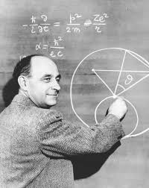
Problemas de Fermi
problemas que involucran el cálculo rápido de cantidades que parecen imposibles de estimar dada la limitada información disponible.
Estimación y razonamiento
bajo incertidumbre

Slide 27
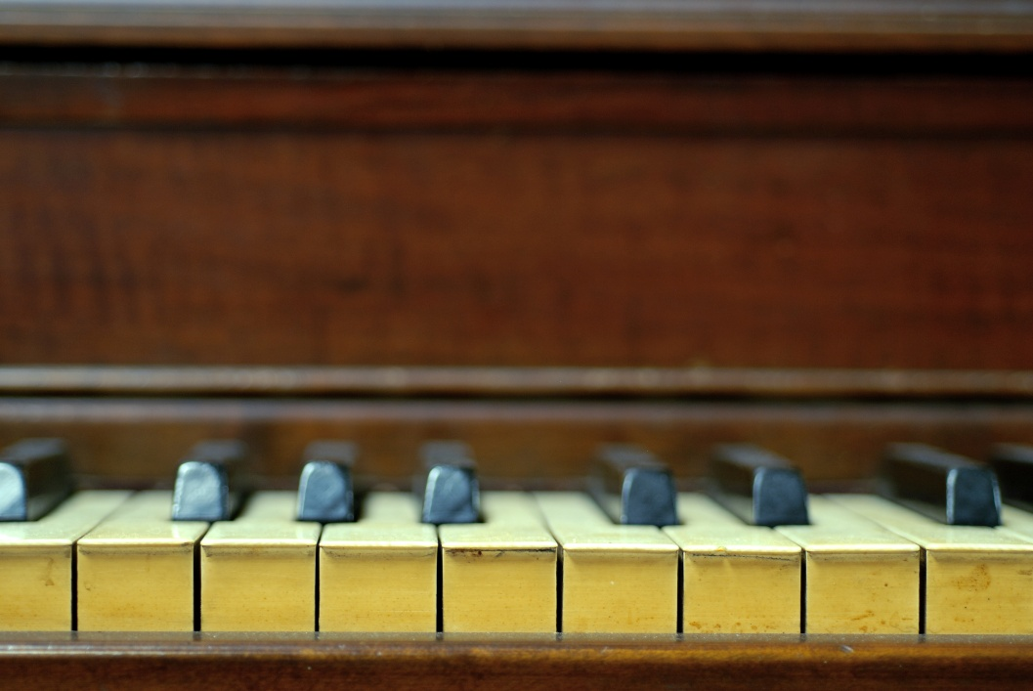
Problemas de Fermi
cuántos afinadores de piano hay en la ciudad de Nueva York?
Puntos importantes:
1. No siempre hay una respuesta correcta
2. Las preguntas aparentemente difíciles pueden abordarse con métodos relativamente sencillos
3. Los buenos argumentos cuantitativos tienen una estructura similar a los buenos ensayos

Slide 28
Qué necesitamos saber?
Descompone la pregunta en partes
cuántos afinadores de piano hay en la ciudad de Nueva York?
Cuántos pianos “requieren afinación” en Nueva York?
Cuántas afinaciones puede hacer un afinador al año en Nueva York?

Slide 29
Qué necesitamos saber?
Descompone la pregunta en partes
cuántos afinadores de piano hay en la ciudad de Nueva York?
Cuántos pianos “requieren afinación” en Nueva York?
Cuántas afinaciones puede hacer un afinador al año en Nueva York?
Nueva York tiene millones de habitantes y muchísimos negocios/escuelas/eventos.
Un piano se afina cada 1–2 veces al año
Afinaciones por día: ~2 (entre desplazamientos + trabajo).
Entonces: 2×5×50=5002×5×50=500 afinaciones/año por afinador

Slide 30
Juntamos todo (cálculo final)
Nueva York tiene millones de habitantes y muchísimos negocios/escuelas/eventos.
100,000 pianos en Nueva York
Un piano se afina cada 1–2 veces al año
Afinaciones por día: ~2 (entre desplazamientos + trabajo).
Entonces: 2×5×50=5002×5×50=
500 afinaciones/año por afinador

Slide 31
Juntamos todo (cálculo final)
Nueva York tiene millones de habitantes y muchísimos negocios/escuelas/eventos.
100,000 pianos en Nueva York
Un piano se afina cada 1–2 veces al año
Afinaciones por día: ~2 (entre desplazamientos + trabajo).
Entonces: 2×5×50=5002×5×50=
500 afinaciones/año por afinador
100,000 * 1.5 afinaciones/ piano*año = 150,000 afinaciones
$$\frac{150,000 afinaciones/\text{a}\text{ñ}\text{o}}{500 aficinaciones /\text{a}\text{ñ}\text{o} \text{por} \text{afina}dor} = 300 afinadors$$

Slide 32
https://www.careerexplorer.com/careers/piano-tuner/job-market/

Slide 33
Un proceso para abordar preguntas
Haz explícitas tus suposiciones.

Slide 34
Un proceso para abordar preguntas
Haz explícitas tus suposiciones.
Establece lo que sabes (hechos, formulas, etc.)

Slide 35
Un proceso para abordar preguntas
Haz explícitas tus suposiciones.
Establece lo que sabes (hechos, formulas, etc.)
Establece lo que no sabes, per necesitas saber

Slide 36
Un proceso para abordar preguntas
Haz explícitas tus suposiciones.
Establece lo que sabes (hechos, formulas, etc.)
Establece lo que no sabes, per necesitas saber
Resuelve 3 estimando, calculando, o investigando

Slide 37
Un proceso para abordar preguntas
Haz explícitas tus suposiciones.
Establece lo que sabes (hechos, formulas, etc.)
Establece lo que no sabes, per necesitas saber
Resuelve 3 estimando, calculando, o investigando
Vuelve a juntar todo para obtener una respuesta

Slide 38
Un proceso para abordar preguntas
Haz explícitas tus suposiciones.
Establece lo que sabes (hechos, formulas, etc.)
Establece lo que no sabes, per necesitas saber
Resuelve 3 estimando, calculando, o investigando
Vuelve a juntar todo para obtener una respuesta
Piensa si tu respuesta es sensata. Verifica si es posible

Slide 39
Ejercicio
Cuántos ladrillos hay en Quito?
Si la población mundial entera viviera con la densidad de población de Cuenca, cuánta superficie necesitaríamos?
3. Estima la superficie total dedicada al estacionamiento (lotes de superficie + estacionamiento en la calle) en una típica ciudad Ecuatoriana de tamaño medio. Si consolidaras todo ese espacio en uno solo, sería más grande que el centro de la ciudad?

Slide 40

Tutorial practico
https://xkcd.com/1838/

Slide 41
Conceptos básicos del muestreo
Población versus muestra:
Una población es el conjunto completo de objetos o eventos bajo estudio.
Una muestra es un subconjunto “representativo” de los objetos o eventos bajo estudio.
Sesgos en la muestra:
Sesgo de selección: algunos sujetos tienen mas probabilidad de ser seleccionados.
Sesgo de voluntariado/no repuesta: los sujetos que no están fácilmente disponibles no están representados.
Notes:
Tomamos muestras porque medir toda la población es costoso o imposible

Slide 42
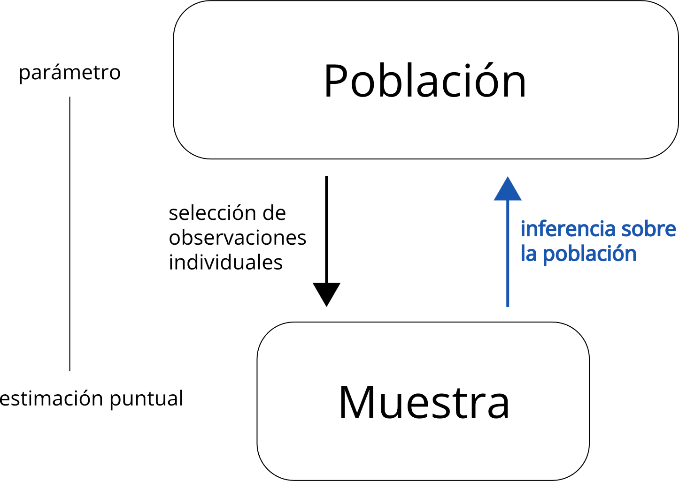
Para que sirve la inferencia?
Población (N): El "Todo" (Ej: Todos los edificios de la ciudad).
Muestra (n): El "Subconjunto" (Ej: 500 edificios seleccionados).
Inferencia: Usar n para conocer N.

Slide 43

Conceptos de Probabilidad
Qué puede suceder?
Eventos
Números
A
No A
A y B
A o B
Algo paso
P(A)
P(A^{c}) = 1 – P(A)
P(A∩B)
P(A∪B) = P(A)+P(B)-P(A∩B)
P(S) = 1
P

Slide 44
Conceptos de Probabilidad
Escala 0 (Imposible) a 1 (Seguro).
Experimento: Acción con resultado incierto.
Espacio Muestral: Todos los resultados posibles.
Evento: El resultado que nos interesa.

Slide 45
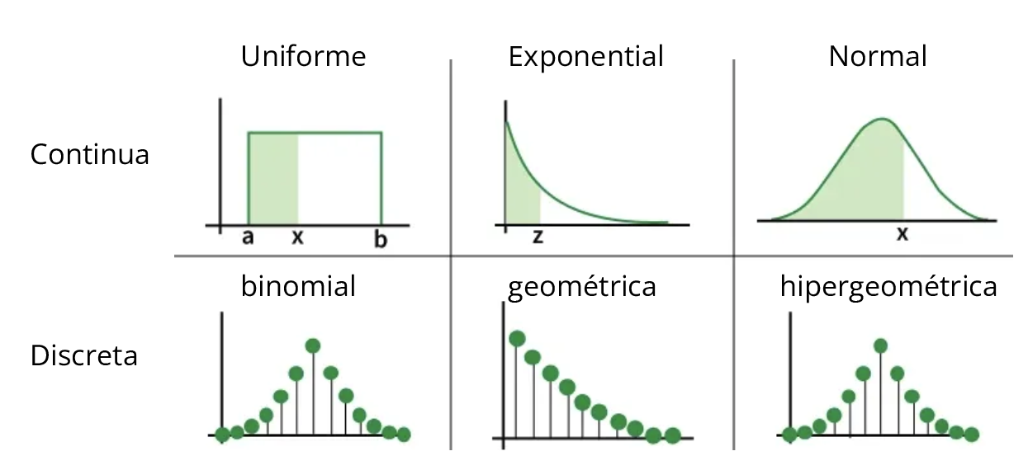
Qué es una distribución?
Una función que nos dice cuán probable es cada resultado.
Discreta: Cosas que cuentas (1, 2, 3...).
Continua: Cosas que mides (1.54, 1.55...).

Slide 46
Distribuciones discretas

Slide 47
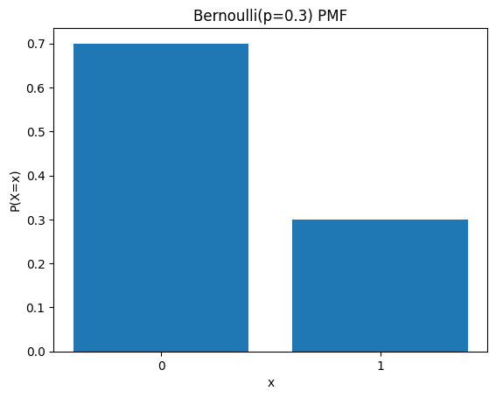
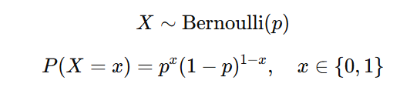
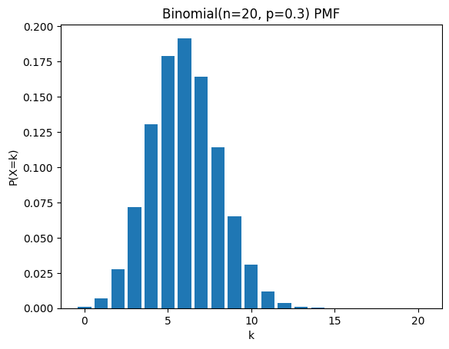
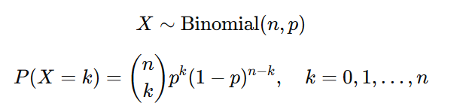
Bernoulli y Binomial (Éxito o Fracaso)
Bernoulli: Un solo intento. (¿Cumple el edificio el código sísmico? 1/0).
Binomial: n intentos de Bernoulli. (De 10 viajeros, ¿cuántos usan bici?).

Slide 48
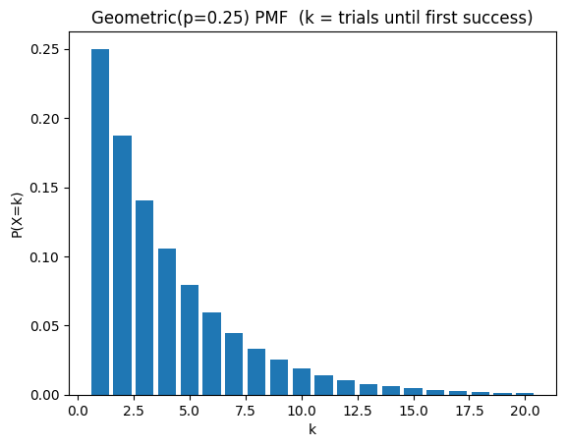
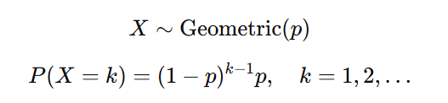
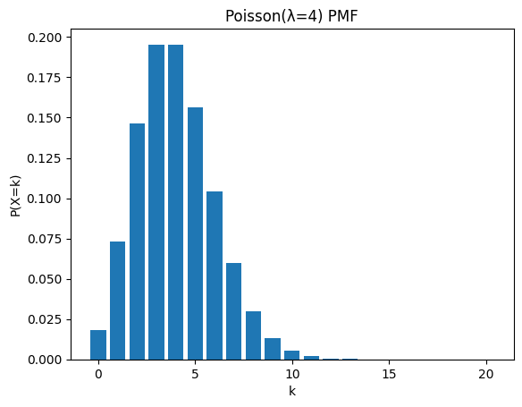
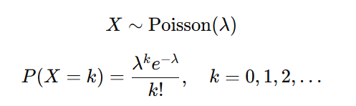
Geométrica y Poisson
Geométrica: Cuántos intentos hasta el primer éxito?
Poisson: Conteo de eventos en tiempo/espacio fijo.

Slide 49
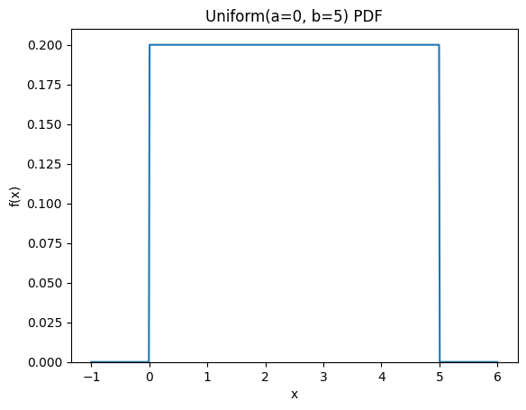
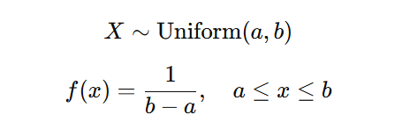
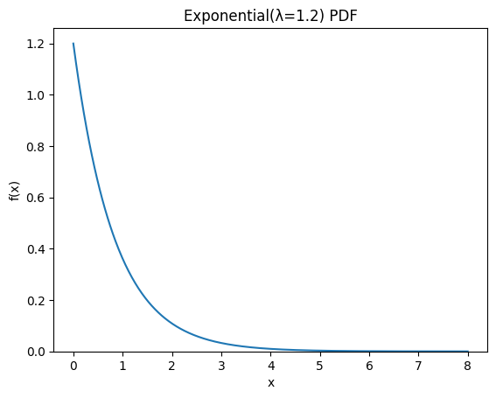
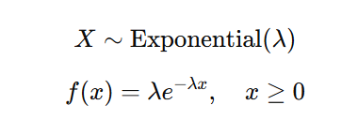
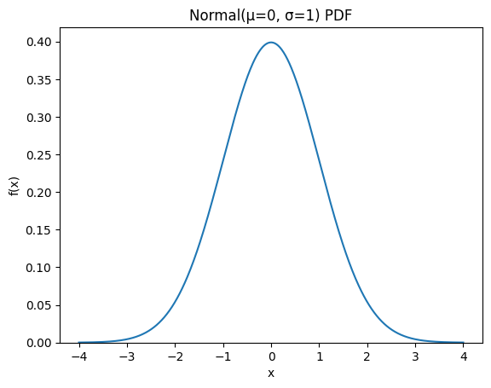
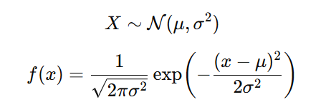
Distribuciones continuas
Uniforme: Todos los resultados en [a, b] son igual de probables.
Exponencial: (Tiempo entre eventos) El tiempo de espera entre eventos de Poisson.
Normal / Gaussiana: (La reina de las distribuciones)
Simétrica, forma de campana. Definida por Media y Desviación.

Slide 50
por qué siempre vemos normales?
Los datos reales (población) casi nunca son "Normales". Son caóticos, sesgados o extraños.¿Cómo podemos usar estadística estándar si los datos son raros?

Slide 51
Teorema Central del Límite
En términos generales:
La media (o suma) de una muestra grande
siempre se distribuirá normalmente...

Slide 52
Teorema Central del Límite
En términos generales:
La media (o suma) de una muestra grande
siempre se distribuirá normalmente...
... ¡No importa cómo se distribuyan los datos!
[Advertencias: Los datos deben ser independientes,
Distribuidos de forma idéntica. La distribución en realidad se acerca a la normal a medida que aumenta el tamaño de la muestra.]

Slide 53
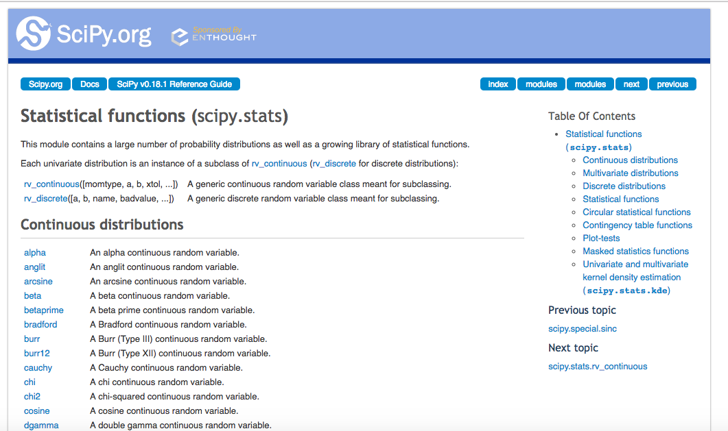
Distribuciones en Python
El módulo scipy.stats
https://docs.scipy.org/doc/scipy/reference/stats.html

Slide 54
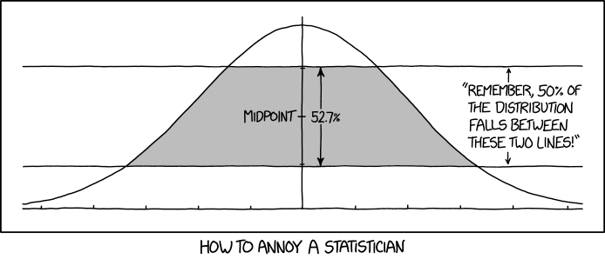
Tutorial practico
https://xkcd.com/2118/

